Slide 1
س & ج
مادة العلوم
الصف الثالث الابتدائي
الفصل الدراسي الاول
اسئلة وأجوبة
التالي
الصفحة الرئيسية
السابق

Slide 2
المحتويــــــات
التالي
الصفحة الرئيسية
السابق

Slide 3
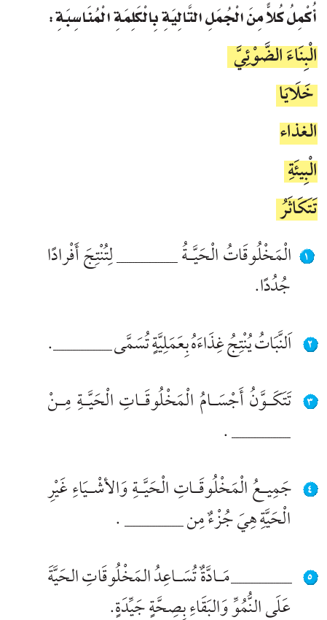
ص 40 - 41
التالي
الصفحة الرئيسية
السابق

Slide 4
س
الإجابة
س
الإجابة
يتنفس السمك بواسطة الخياشيم بينما تستخدم الحيوانات الأخرى الرئتين وهناك حيوانات تتنفس الأكسجين عن طريق الجلد
س
الإجابة
النبات الذي فقد معظم اوراقه لا يستطيع صنع كمية كافية من الغذاء فإما أن يكون اوراقا جديدة أو يموت
التالي
الصفحة الرئيسية
السابق

Slide 5
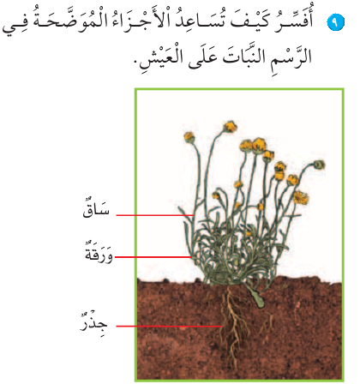
س
الإجابة
الساق : تشكل دعامة للنبات وتنقل الغذاء .
الورقة : تحول ضوء الشمس إلى غذاء.
الجذر : يمتص الماء والمواد الغذائية للنبات من التربة
التالي
الصفحة الرئيسية
السابق

Slide 6
س
الإجابة
التالي
الصفحة الرئيسية
السابق

Slide 7
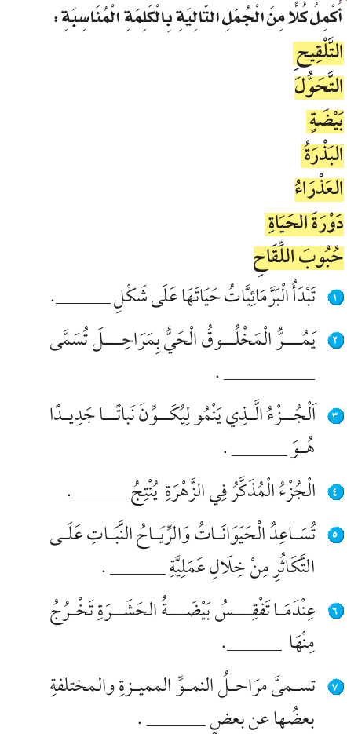
ص 61 - 62
التالي
الصفحة الرئيسية
السابق

Slide 8
س
الإجابة
س
الإجابة
التالي
الصفحة الرئيسية
السابق

Slide 9
س
الإجابة
بعد أن تسقط التفاحة ستتعفن وتتحلل فتخرج منها البذور التي قد يأكلها حيوان فتحمل إلى مكان آخر وتنمو لتكون نباتا جديدا
س
الإجابة
توفر البيئة مكانا ومواد لبناء الاعشاش والطقس السيئ لا يساعد الطيور على بقاء الطيور وحيوانات أخري قد تأكل البيض .
التالي
الصفحة الرئيسية
السابق

Slide 10
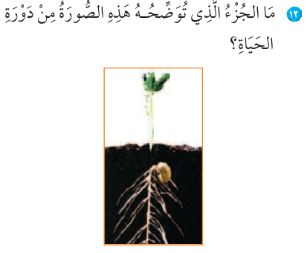
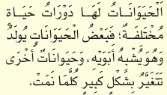
س
بادرة نبات جديد
الإجابة
س
الإجابة
التالي
الصفحة الرئيسية
السابق

Slide 11
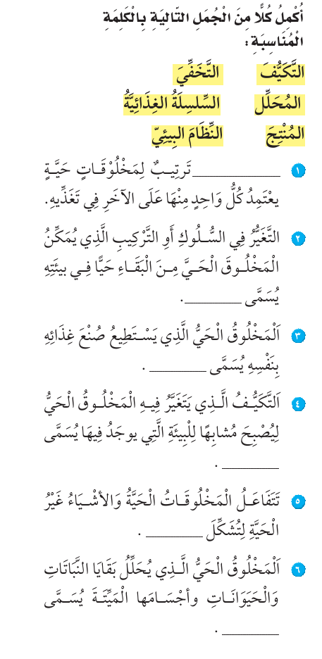
ص 86 - 87
التالي
الصفحة الرئيسية
السابق

Slide 12
س
الإجابة
لا: لأن الطاقة تنتقل من هذا المنتج إلى المستهلك بينما يمكن أن يوجد في السلسلة الغذائية أكثر من مستهلك فالأفعى يمكن أن تأكل الفار والنسر يأكل الأفعى .
س
الإجابة
تتميز النباتات التي تعيش في الصحراء بجذورها الطويلة القادرة على امتصاص الماء ويساعد شكل سيقانها على تخزين الماء وتحمي نفسها بواسطة الأشواك أما نباتات البحار فلا تحتاج إلى جذور او سيقان لتخزين الماء بل إن بعضها يحتوي على أكياس هوائية تساعدها على الطفو فوق الماء
التالي
الصفحة الرئيسية
السابق

Slide 13
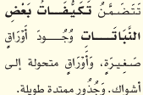
س
ماء نظيف غير مالح للحيوان وتربة في القاع للنبات
الإجابة
س
بيت دافئ وطعام وملابس دافئة
الإجابة
س
الإجابة
التالي
الصفحة الرئيسية
السابق

Slide 14
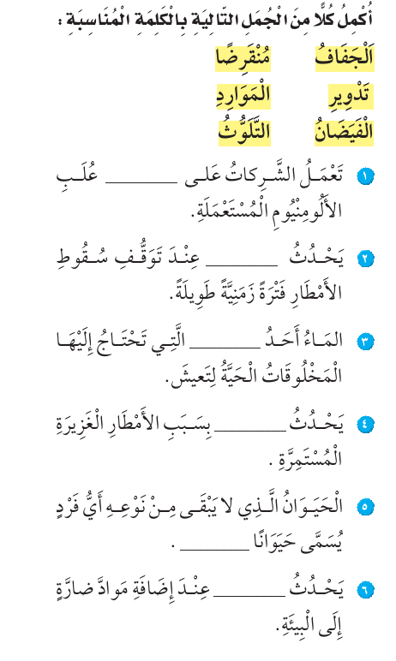
ص 107 - 108
التالي
الصفحة الرئيسية
السابق

Slide 15
س
ان الاشجار هي الجزء الرئيسي في الغابة الممطرة وأزالتها ستقضي على مصدر للغذاء ومأوى للمخلوقات الحية الاخري
الإجابة
س
الإجابة
التالي
الصفحة الرئيسية
السابق

Slide 16
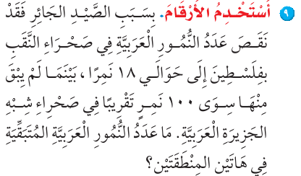
س
118 نمرا
الإجابة
س
قد يفقد مسكنه ولا يحصل على غذائه مما يجبره على الهجرة بحثا عن موطن جديد
الإجابة
س
الإجابة
التالي
الصفحة الرئيسية
السابق

Slide 17
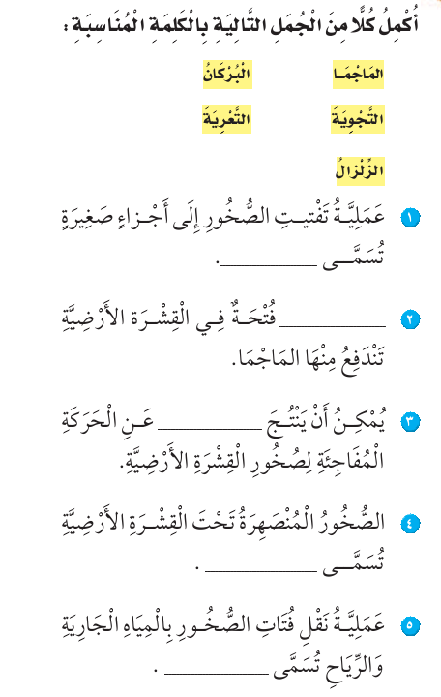
ص 126- 127
التالي
الصفحة الرئيسية
السابق

Slide 18
س
اهتزاز الصخور في قشرة الارض
الإجابة
س
نقل المياه الجارية للصخور والتربة وترسيبها في مكان جديد
الإجابة
س
استخدام الطين لبناء الجبال الشاهقة والهضاب ذات القمم المسطحة
الإجابة
س
اذا استمر البركان في قذف الصخور المنصهرة باستمرار فمن الممكن أن يتكون الجبل البركاني
الإجابة
س
الإجابة
التالي
الصفحة الرئيسية
السابق

Slide 19
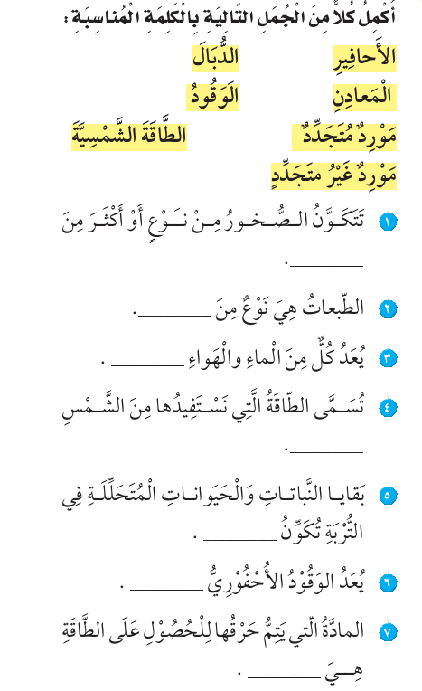
ص 148- 149
التالي
الصفحة الرئيسية
السابق

Slide 20
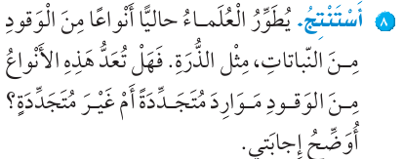
س
موارد متجددة يمكن تعويضها بزراعة نباتات ذرة بشكل اكثر .
الإجابة
س
يتجمع الفتات الصخري الناتج عن تجوية الصخور ويختلط مع بقايا المخلوقات الحية في طبقات ومع مرور الزمن تتكون طبقات التربة وتتمايز بحيث تكون طبقة التربة العليا غنية بالدبال والمعادن والطبقة السفلى تحتوي على كميات اقل من الدبال
الإجابة
س
الاهم هو المحافظة على مصادر الطاقة غير المتجددة لأنها يمكن أن تستهلك نهائيا مثل : الفحم والنفط أما مصادر الطاقة المتجددة فلا تستهلك .
الإجابة
التالي
الصفحة الرئيسية
السابق

Slide 21
س
المعادن والصخور والنفط والفحم والطاقة من باطن الارض والماء
الإجابة
س
الإجابة
التالي
الصفحة الرئيسية
السابق

Slide 22
مع أرق الأمنيات بالتوفيق والنجاح
التالي
الصفحة الرئيسية
السابق

